Slide 1
MULTI-CUT REBAR(7)
Advisor : Prof. K.C.Chang
Presenters : You-Ran Nai

Slide 2
Notes:
由於很複雜，先記得最終的結果
欣詮、高雄 學校取 etabs 圖

Slide 4
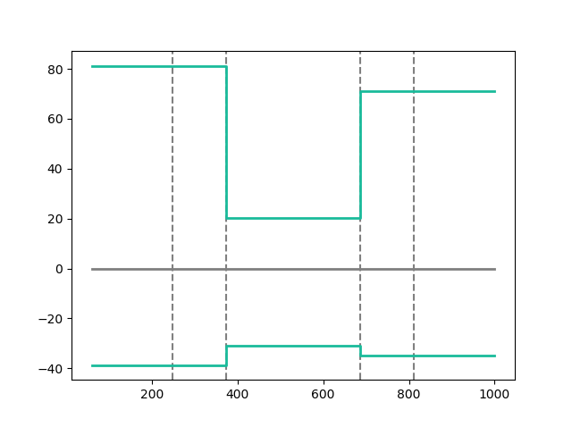
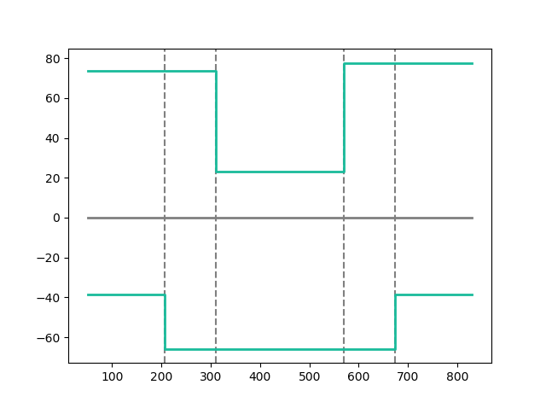
Notes:
傳統斷筋 1/5，還沒有 1/7

Slide 5
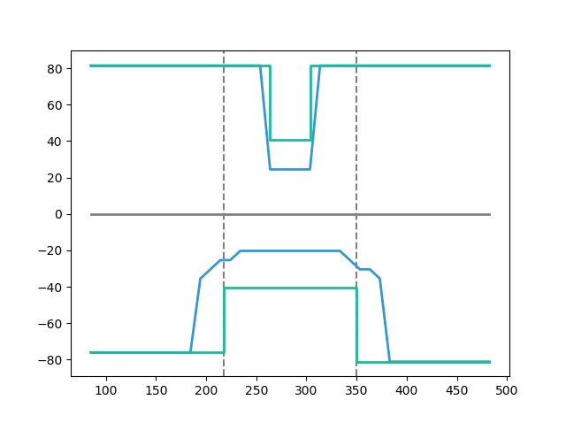
Notes:
傳統斷筋 max(ld, 1/3 span)
簡算法延伸長度比梁長還長 取最大直接配
1140

Slide 6
GRAPH
REBAR SIZE & NUM
REBAR LENGTH
STIRRUP SIZE & S
B & D & L
SUPPORT WIDTH
STIRRUP_REBAR = ['#4', '2#4', '2#5', '2#6']
STIRRUP_SPACING = [10, 12, 15, 18, 20, 25, 30]
HAVEN’T FINISH
first calc SIZE & S
groupby a beam
while spacing < MIN_SPACING
UPGRADE SIZE
MERGE
x <= $1/4$
$1/4$ <= x <= $3/4$
x => $3/4$
DROP DOUBLE SIZE
Notes:
箍筋 drop size 0.3%
因為我們延伸長度的計算不算入雙箍的情況
所以如果算入雙箍轉承單箍
減少一點點 幾乎沒差
進一步 計算雙箍面積

Slide 7
Notes:
RCAD 比較
由於輸出不一致 只能一支支比較
有的多有的少 非常難比較
User Defined
看 line 好了

Slide 8
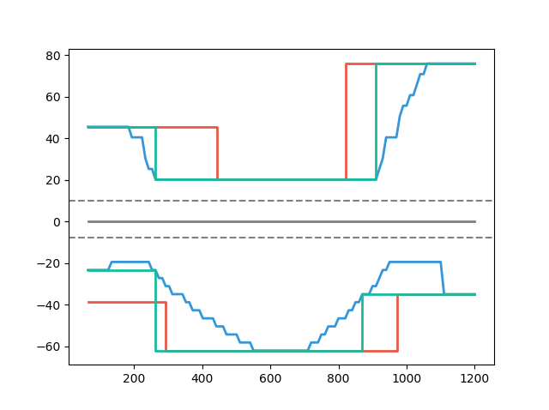
Notes:
傳統不經濟
828

Slide 9
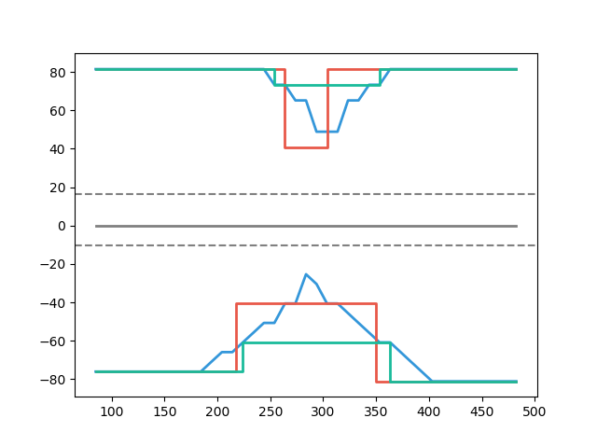
Notes:
傳統不保守 不符合 混凝土結構設計規範 401-100 R5.11.2
1140

Slide 10
Notes:
效果不好的地方用傳統斷筋
93.50 => 93.23
101.04 => 97.80

Slide 11
Notes:
五點斷筋

Slide 12
Notes:
ETABS 鋼筋定義修改 => CSN 圖

Slide 13
Notes:
多出 0.05 drop

Slide 14
Notes:
高雄
ETABS 如果用 copy 的 資料量太大會有問題
排序會亂掉
只不過在寫程式的時候就有想到這個問題 所以之前寫就有想說亂掉也沒關係
但是因為沒有測試過
所以才發現亂掉會很麻煩
如果要改寫又很難保證有效能的同時 邏輯複雜度不會增加太多
所以秉持著能簡單做決不困難做的原則
重寫資料讀取的方式 變成 mdb 再變成 excel 輸出
變成 excel 輸出 這樣排序就不會亂掉
雖然第一次讀取會比較慢
但第一次讀取完會建立快取檔
所以之後 run 就不會太慢

Slide 15
Notes:
主筋各號數 使用比例

Slide 16
Notes:
主筋各號數 優化比例

Slide 17
Notes:
上下層 優化比例

Slide 18
Notes:
各梁長區間 優化比例

Slide 19
Notes:
各支各層梁主筋量 優化比例

Slide 20
Notes:
驗證非線性
簡單 model => model 圖
實際專案

Slide 21
Roadmap
SECOND
MILESTONE
初步
優化結果
非線性
多點斷筋
FIRST
THIRD
彎矩多點斷筋 - 3 點
剪力
雙箍轉單箍

Slide 22
RIGOROUS
PROCEDURE
2
3
ETABS9
PYTHON
ETABS2016/SAP
MATLAB
IDA
ETABS DEMAND
MULTI-CUT
NONLINEAR HISTORY ANALYSIS
LINEAR
NON-LINEAR
1
4
EXCEL
VBA
ETABS9
PYTHON
MPA
MMC
APA
FROM EXISTING REBAR
MULTI-MODES PUSHOVER
ENGINEER
SIMPLICITY

Slide 23
RIGOROUS
PROCEDURE
2
3
ETABS9
PYTHON
ETABS2016/SAP
MATLAB
IDA
ETABS DEMAND
MULTI-CUT
NONLINEAR HISTORY ANALYSIS
LINEAR
NON-LINEAR
1
4
EXCEL
VBA
ETABS9
PYTHON
MPA
MMC
APA
FROM EXISTING REBAR
MULTI-MODES PUSHOVER
ENGINEER
SIMPLICITY

